Slide 1

Introdução
a programação
em Python
Dr. Renato Santos, João Novoletti, Gustavo Lelli, Andreza Mattoso
06/10/2025
XVI SIMPÓSIO CIENTÍFICO DOS PÓS-GRADUANDOS NO CENA
Soluções sustentáveis para a agricultura e ambiente

Slide 2
Tabela de conteúdos
01
05
02
06
03
07
04
08
Linguagem de programação
Comentários
Funções básicas
Operadores
Tipos de dados
Estruturas condicionais
Variáveis
Bibliotecas

Slide 3

Google Colaboratory
Caderno para prática
Quando o símbolo aparecer, você já sabe o que fazer

Slide 4

Introdução
A era do ‘BigData’:
Compartilhamento público de dados mais frequente;
Incentivo de revistas e journals para compartilhamento;
Início da discussão sobre o valor do ‘re-uso’ de dados.

Slide 5
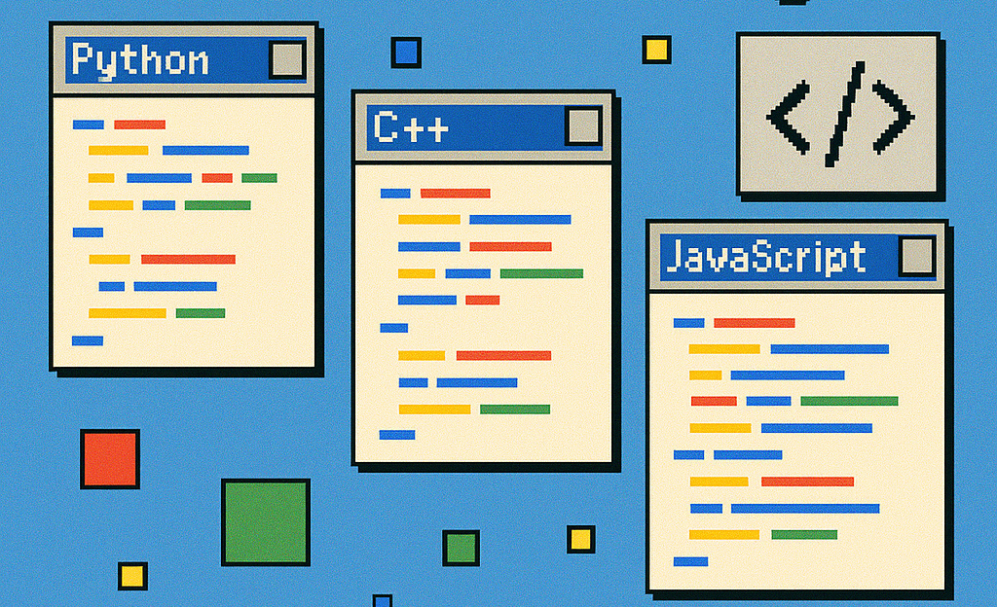
Linguagem
de programação
01
Usando meios computacionais para processamento de dados

Slide 6
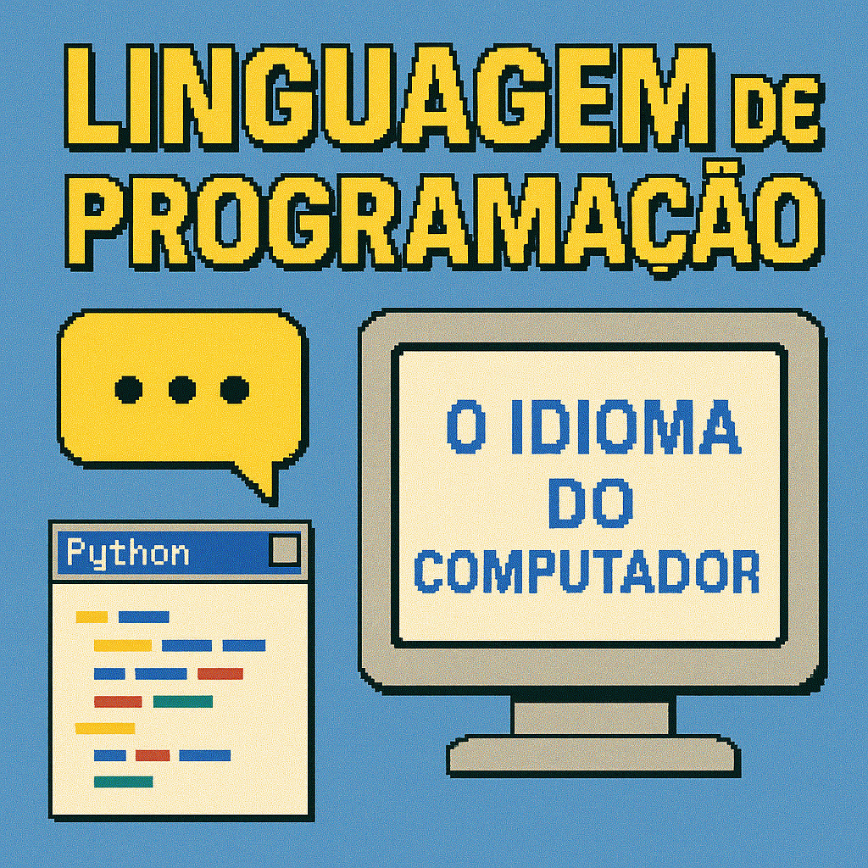
Conversar com o computador?
Assim como nós precisamos de palavras e regras gramaticais para nos comunicarmos entre pessoas, o computador também precisa de instruções claras e organizadas para entender o que deve fazer.

Slide 7

Python
POPULAR
DIFERENTE
O Python, tornou-se uma das linguagens mais utilizadas por sua sintaxe simples que facilita o aprendizado e a implementação de soluções.
Quando comparado ao R, o Python compartilha características como a flexibilidade e a execução dinâmica. Mas, enquanto o R foi criado com foco em análise estatística, o Python se consolidou como uma linguagem de uso geral.

Slide 8
Algumas
funções básicas
02
Funções são “caixinhas” que recebem algo, fazem um processamento e devolvem um resultado.

Slide 9
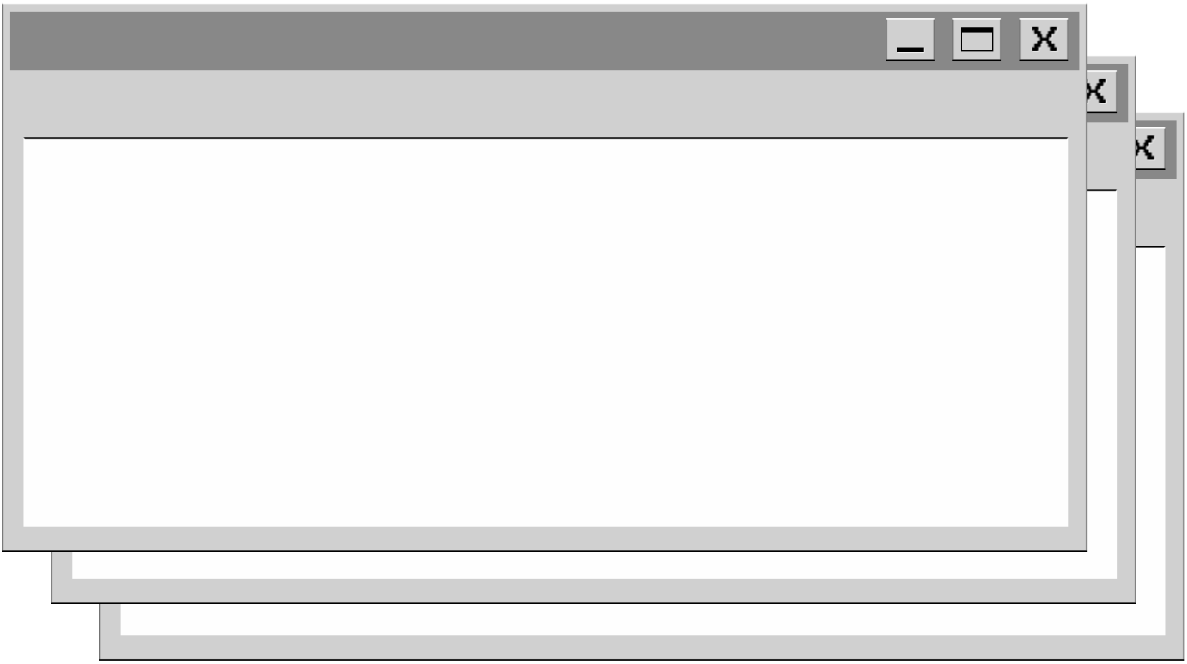
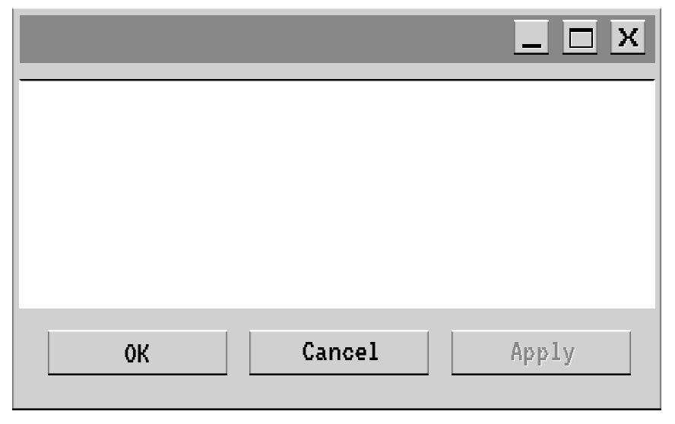
print()
Mostrar (imprimir) algo na tela:
Escrevemos imprimir em inglês (print) e logo em seguida precisamos abrir (e fechar) parênteses - sem espaços.
Pode receber vários argumentos separados por vírgulas para serem impressos em sequência.

Slide 10

Vamos aprender mais algumas funções ao longo da teoria
Continua...

Slide 11
Tipos
de dados
03
Dados são informações armazenadas na memória do computador

Slide 12
Tipos de dados
Numéricos
Caracteres
Lógicos
Valores exclusivamente numéricos
Podem conter letras, números e símbolos. Devem aparecer entre aspas (simples ou dupla)
Representa valor lógico e é útil em decisões (condições)
INT:
Números inteiros
FLOAT:
Números decimais (ponto, não vírgula)
STRING:
Sequências alfanuméricas
BOOLEANOS:
Verdadeiro (True) ou falso (False), apenas.

Slide 13
Listas e dicionários
Listas
Estruturas que armazenam coleções ordenadas de elementos, permitindo acesso a cada item por meio de um índice numérico iniciado em 0. São mutáveis (podem ser alteradas após a criação), e aceitam diferentes tipos de dados. Para defini-las, utilizamos colchetes [ ], separando os elementos por vírgulas.
dias = [‘Dom’, ’Seg’, ’Ter’, ’Qua’, ’Qui’, ’Sex’, ‘Sab’]
Dicionários
Estruturas que armazenam pares de chave e valor: cada chave é única e está sempre associada a um valor específico. Funcionam como um mapeamento em que a chave é o identificador e o valor é a informação vinculada a ela. Assim, é possível acessar os dados diretamente pela chave, em vez de depender de índices numéricos.
aluno = { "nome": "João", "idade": 18, "curso": "Estatística" }

Slide 14
Variáveis
04
Nomes simbólicos que representam valores ou objetos armazenados na memória do computador.

Slide 15
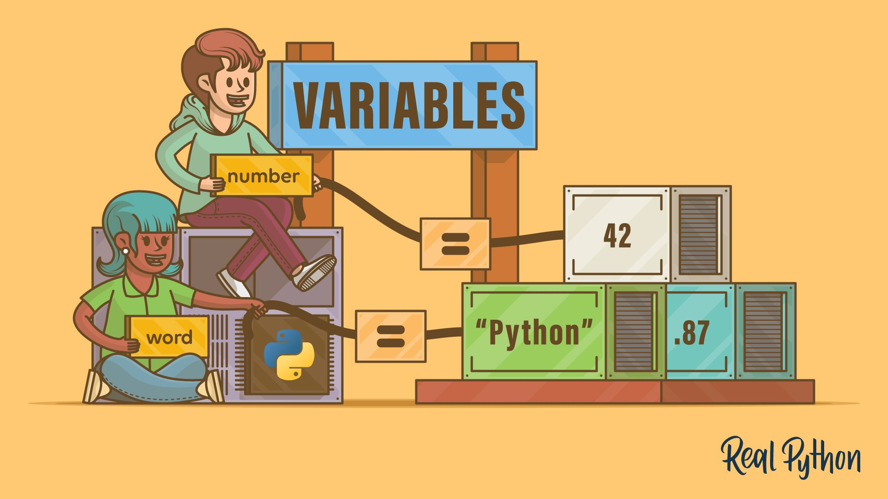
Variáveis
Servem para dar nomes descritivos aos dados e pode ser criada usando o operador de atribuição (=). Elas podem guardar diferentes tipos de valores (números, textos, listas)

Slide 16
Cuidado para nomeá-las:
(A-Z, a-z)
números (0-9)
Símbolos
Cuidado
Podem conter letras(maiúsculas de minúsculas)
Não podem começar com números
Podemos usar caractere sublinhado (_), mas não símbolos especiais como @, & ou #
Algumas palavras são reservadas da sintaxe de python

Slide 17
Algumas boas práticas:
nomes descritivos | idade = 25 🗸 | x = 25 ✗
nomes compostos | nota_final 🗸 | NotaFinal ✗
indicar número | aluno1 🗸 | 1aluno ✗
caracteres especiais e acentos | media_turma = 7.2 🗸 | média-turma = 7.2 ✗

Slide 18
type()
Mostra qual é o tipo de dado:
Escrevemos tipo em inglês (type) e logo em seguida precisamos colocar a variável em questão entre parênteses.

Slide 19

Comentários
05
Apresentando explicações durante o código.

Slide 20

Comentários
São linhas de texto que servem para explicar, documentar ou anotar dentro do código, mas que não são executadas. Ajuda no entendimento do programa por terceiros.
Tudo que estiver na mesma linha após "#" será interpretado como comentário.

Slide 21
Bloco
PEP 8
Linha
Docstring
# Esse código é usado para XXXX finalidade.
# Inicia-se definido variáveis para
# uso ao longo do código.
Nome = “Pedro”
Explicar um trecho maior do código, geralmente o que vem logo abaixo deles
idade = 18 # idade mínima para votar
print(idade)
Devem ser claros, atualizados e nunca contradizer o código.
Frases completas, começando com letra maiúscula e terminando com ponto final.
No geral: escrever de forma que qualquer pessoa possa entender — recomenda-se usar inglês
Na mesma linha de uma instrução de código, também começam com # seguido de um espaço, mas precisam ser separados (> 2 espaços) do código para não confundir a leitura.
def dobro(n):
"""
Retorna o dobro de um número.
É preciso definir n anteriormente.
"""
return n * 2
Escritas entre aspas triplas ("""), podem ser acessados programaticamente, por exemplo, com a função help().

Slide 22
Operadores
06
Símbolos usados para realizar operações sobre valores e variáveis

Slide 23
Operadores
Atribuição
Relacionais
Aritméticos
Lógicos
Filiação
Usados para atribuir valores às variáveis
Usados para comparar valores, retornam True ou False
Usados para cálculos matemáticos
Combinam expressões lógicas
Verifica presença de elementos, retornam True ou False

Slide 24
Atribuição
idade = 25
mensagem = “Seja bem-vindo!”
print(mensagem)
Usados para atribuir valores a variáveis.
=
Composta?
Atribuição simples:
guarda um valor em uma variável

Slide 25
Aritméticos
30+80
110
idade_ana = 25
idade_caio = 29
idade_ana+idade_caio
54
Usados para cálculos matemáticos básicos.
+
Adição

Slide 26
Aritméticos
80-30
50
idade_ana = 25
idade_caio = 29
idade_caio-idade_ana
4
Usados para cálculos matemáticos básicos.
-
Subtração

Slide 27
Aritméticos
80*3
240
idade_ana = 25
idade_caio = 29
idade_caio*idade_ana
725
Usados para cálculos matemáticos básicos.
*
Multiplicação

Slide 28
Aritméticos
31/2
15.5
idade_caio/idade_ana
0.862
idade_ana/5
5.0
Usados para cálculos matemáticos básicos.
/
Divisão

Slide 29
Aritméticos
31//2
15
idade_caio//idade_ana
0
Usados para cálculos matemáticos básicos.
//
Divisão inteira

Slide 30
Aritméticos
31%2
1
idade_caio%idade_ana
4
Usados para cálculos matemáticos básicos.
%
Módulo/resto:
Retorna o resto da divisão

Slide 31
Aritméticos
8**2
64
idade_ana**3
15625
Usados para cálculos matemáticos básicos.
**
Exponenciação:
Retorna o valor da esquerda elevado ao da direita

Slide 32
Aritméticos
Cuidado com a ordem de uso!
Parêntesis
()
**
* e /
+ e -
1
Exponenciação
2
Multiplicação, Divisão
(todos os “tipos”)
3
Adição, Subtração
4

Slide 33
Manipulação de Strings
Para além dos números:
“1” + “1”
11
Não somente dados numéricos podem ser manipulados por esses operadores, porém, com as strings o funcionamento é um pouco diferente.
Atenção!
Operações como subtração e divisão não podem ser usadas - apenas adição e multiplicação.

Slide 34
int(), ...
CONVERSÃO DE TIPOS
Escrevemos o nome do tipo de variável para qual queremos converter, e colocamos a variável entre os parênteses.

Slide 35
str(), ...
CONVERSÃO DE TIPOS
Escrevemos o nome do tipo de variável para qual queremos converter, e colocamos a variável entre os parênteses.

Slide 36
float(), ...
CONVERSÃO DE TIPOS
Escrevemos o nome do tipo de variável para qual queremos converter, e colocamos a variável entre os parênteses.

Slide 37
Relacionais
idade_ana = 25
idade_caio = 29
idade_ana == idade_caio
False
Usados para comparar valores. O resultado é sempre um valor booleano.
==
Igual a:
verifica se os valores são iguais

Slide 38
Relacionais
idade_ana = 25
idade_caio = 29
idade_ana != idade_caio
True
Usados para comparar valores. O resultado é sempre um valor booleano.
!=
Diferente de:
verifica se os valores são diferentes

Slide 39
Relacionais
idade_ana = 25
idade_caio = 29
idade_ana > idade_caio
False
Usados para comparar valores. O resultado é sempre um valor booleano.
>
Maior que:
verifica se o valor da esquerda é maior

Slide 40
Relacionais
idade_ana = 25
idade_caio = 29
idade_ana < idade_caio
True
Usados para comparar valores. O resultado é sempre um valor booleano.
<
Menor que:
verifica se o valor da esquerda é menor

Slide 41
Relacionais
idade_ana = 25
idade_caio = 29
idade_ana >= idade_caio
False
Usados para comparar valores. O resultado é sempre um valor booleano.
>=
Maior ou igual:
verdadeiro se for maior ou igual

Slide 42
Relacionais
idade_ana = 25
idade_caio = 29
idade_ana <= idade_caio
True
Usados para comparar valores. O resultado é sempre um valor booleano.
<=
Menor ou igual:
verdadeiro se for menor ou igual

Slide 43
Lógicos
Combinam expressões lógicas.
Negação:
Inverte o valor lógico.
not
and
or
print(not(idade_ana > 18))
False
print (idade_ana and idade_caio > 18)
True
1
Conjunção:
Só retorna True se todas as condições forem verdadeiras
2
Disjunção:
Retorna True se pelo menos uma condição for verdadeira
3

Slide 44
Requer apenas um argumento e retorna a negação do argumento. Permite um maior controle no fluxo de execução.
Lógicos
NOT
Not True → False
Not False → True
Negação

Slide 45
Recebe dois argumentos e, se ambas as condições forem verdadeiras, a expressão retornará um resultado verdadeiro.
Lógicos
AND
Constrói expressões mais elaboradas.
Conjunção

Slide 46
Recebe dois argumentos e, se pelo menos uma das condições for verdadeira, a expressão retornará um resultado verdadeiro.
Lógicos
OR
Amplia seus resultados
Disjunção

Slide 47
Tabela da verdade
A | B | A and B | A or B | not A
False | False | False | False | True
False | True | False | True | True
True | False | False | True | False
True | True | True | True | False

Slide 48
Filiação
idade_ana = 25
idade_caio = 29
idades = [20, 25, 30]
print(idade_ana in idades)
True
print(idade_caio not in idades)
True
Verificam se um elemento pertence ou não pertence a uma sequência (como listas ou strings). Retornam sempre um valor booleano (True ou False).
in
not in

Slide 49
Estruturas
condicionais
07
Dependendo de uma condição ser atendida ou não, o programa segue caminhos diferentes

Slide 50
Estruturas condicionais
If
Elif
Else
Atenção
Testa uma condição (“se”): se ela for atendida, o bloco de código indentado logo abaixo será executado.
O “else if”, é usado para testar múltiplas condições em sequência (ordem), sem precisar de vários “if” separados.
Quando a condição do if não é satisfeita, podemos usar o else para definir o que deve acontecer no caso contrário
Os blocos elif e else são opcionais e sempre vêm depois do if.

Slide 51

Identação
A identação é o recuo no início de uma linha de código que faz parte da sintaxe de Python.
Indica quais linhas pertencem ao mesmo bloco de código.
Estruturas: Condicionais (if, elif, else);Loops (for, while); Funções (def); Contextos (with); etc.
Se você errar a identação, o Python não entende onde começa/termina o bloco!

Slide 52
nota = 6
if nota >= 7:
print("Aprovado")
elif nota >= 5:
print("Recuperação")
else:
print("Reprovado")
Depois da condição inserir 2 pontos e avançar para outra linha;
Não esqueça de identação para determinar o bloco que deve ser executado, caso a condição seja atendida.

Slide 53
Atividade prática
Situação-problema
Você é um pesquisador que precisa analisar dados morfológicos de plantas e tomar uma decisão sobre qual espécie é mais próxima de outra. Utilize o que aprendemos até agora para ajudar a automatizar sua tomada de decisão.
Planta | Flores | Frutos | Sementes | Vasos condutores | Raiz verdadeira
Musgo | 0 | 0 | 0 | 0 | 0
Samambaia | 0 | 0 | 0 | 1 | 1
Pinheiro | 0 | 0 | 1 | 1 | 1
Laranjeira | 1 | 1 | 1 | 1 | 1
Orquídea | 1 | 1 | 1 | 1 | 1

Slide 54
Resolução
Tarefas:
1- Criar um dicionário para a planta que deseja (ou, um dicionário de dicionários), em que cada planta é uma chave. O valor é outro dicionário com as características (campos booleanos codificados como 0/1).
Dicionário:
planta = {"flores": 1, "sementes": 1, "vasos": 1}
Dicionário de dicionários?
caracteristicas = {
"Musgo": {"vasos":0, "sementes":0, "flores":0, "frutos":0, "raiz":0},
"Samambaia": {"vasos":1, "sementes":0, "flores":0, "frutos":0, "raiz":1}
}
# 1) Tabela de características (0 = ausente, 1 = presente)
caracteristicas = {
"Musgo": {"vasos":0, "sementes":0, "flores":0, "frutos":0, "raiz":0},
"Samambaia": {"vasos":1, "sementes":0, "flores":0, "frutos":0, "raiz":1},
"Pinheiro": {"vasos":1, "sementes":1, "flores":0, "frutos":0, "raiz":1},
"Laranjeira": {"vasos":1, "sementes":1, "flores":1, "frutos":1, "raiz":1},
"Orquídea": {"vasos":1, "sementes":1, "flores":1, "frutos":1, "raiz":1}
}

Slide 55
Resolução
Tarefas:
2- Criar uma variável para cada grupo filogenético. Em cada variável armazenamos em formato de dicionário as regras delimitadas no enunciado.
# 2) Regras dos grupos (booleans/dicionários-alvo)
briofitas = {"vasos":0, "sementes":0, "flores":0, "frutos":0, "raiz":0}
pteridofitas = {"vasos":1, "sementes":0, "flores":0, "frutos":0, "raiz":1}
gimnospermas = {"vasos":1, "sementes":1, "flores":0, "frutos":0, "raiz":1}
angiospermas = {"vasos":1, "sementes":1, "flores":1, "frutos":1, "raiz":1}

Slide 56
Resolução
Tarefas:
# 3) Função de classificação (outra caixinha de execução)
c = caracteristicas["Laranjeira"]
if c["vasos"] == 0:
print("Briófitas")
elif c["sementes"] == 0:
print("Pteridófitas")
elif c["flores"] == 0:
print("Gimnospermas")
else:
print("Angiosperma")
3- Função (processamento) de classificação e tomada de decisão em que criamos uma variável para armazenar a planta escolhida a partir do dicionário inicial criado para cada planta.
A cadeia de if/elif/else aplica um teste de decisão simples:
1:Se não tem vasos, já classifica como Briófita.
2:Senão, se não tem sementes, classifica como Pteridófita.
3:Senão, se não tem flores, classifica como Gimnosperma.
4:Caso contrário, cai no else (tem flores → Angiosperma).

Slide 57
Resolução
Tarefas:
4- Fazemos ao final um teste para validar nossa lógica, usando operadores relacionais
print(caracteristicas["Laranjeira"] == briofitas)
print(caracteristicas["Laranjeira"] == angiospermas)

Slide 58
Intervalo de almoço
Continua...

Slide 59
Bibliotecas
08
Pacotes externos que estendem suas funcionalidades

Slide 60
Bibliotecas em Python
O que é?
Conjunto de códigos prontos, desenvolvidos para resolver problemas comuns sem que seja necessário escrever tudo do zero.
–> Aproveita soluções já construídas para facilitar o desenvolvimento
Por que usar?
Economia de tempo
Confiabilidade
Simplicidade
Eficiência

Slide 61

Algumas bibliotecas
interessantes:
PANDAS
MATPLOTLIB
Voltada para análise e manipulação de dados.
DataFrame e Series, que permitem organizar informações em formato de tabela, facilitando operações como filtrar, agrupar, limpar e transformar dados.
Usada para visualização de dados em gráficos.
Podem ser criados gráficos de linha, barras, pizza, histogramas e até visualizações mais complexas.

Slide 62
Exercício (Pandas)

Slide 63
Atividade prática
🐧 Exercício: Explorando o Pandas com o Conjunto de Dados Palmer Penguins
O conjunto de dados Penguins contém informações sobre três espécies de pinguins coletadas nas ilhas do arquipélago Palmer, incluindo características físicas como o comprimento e a profundidade do bico, o comprimento da nadadeira e o peso corporal.
URL para o CSV do conjunto de dados: https://raw.githubusercontent.com/allisonhorst/palmerpenguins/main/inst/extdata/penguins.csv
Estamos interessados em saber qual é a massa corporal média dos pinguins de cada espécie.
Também queremos investigar se existe diferença no comprimento médio do bico (bill_length_mm) entre pinguins machos e fêmeas.

Slide 64
Atividade prática
Situação-problema
Imagine que você é um(a) pesquisador(a) trabalhando na Antártida. Sua equipe coletou dados valiosos de três espécies de pinguins (Adelie, Chinstrap e Gentoo) que vivem em três ilhas diferentes no arquipélago Palmer. Medidas corporais, como as dimensões do bico, o comprimento da nadadeira e a massa corporal, são cruciais para entender como essas espécies se adaptaram e se diferenciam.
Sua tarefa é usar a visualização de dados para encontrar padrões que ajudem a diferenciar as espécies e a entender melhor sua morfologia e distribuição:
- 1º: Limpar registros com dados nulos ou inconsistentes;
- 2º: Verifique qual das espécies de pinguins é em média mais pesada que as outras e forneça uma visualização;
- 3º: Compare a distribuição dos comprimentos dos bicos pelas profundidades dos bicos entre espécies;
- 4º: Verifique se há aumento do tamanho da asa conforme o aumento do peso da espécie identificada como mais pesada em 2ª.
O url do dataset está disponível no collab.

Slide 65
Exercício (Matplotlib)

Slide 66
Obrigada!
Final_notes.txt
Alguma dúvida?
andreza.cunha@usp.br
gustavo.lelli@usp.br
joao.novoletti@gmail.com
renatoacsantos@gmail.com
Conheça nosso laboratório:
https://labbces.cena.usp.br/
@labbces

